Slide 1
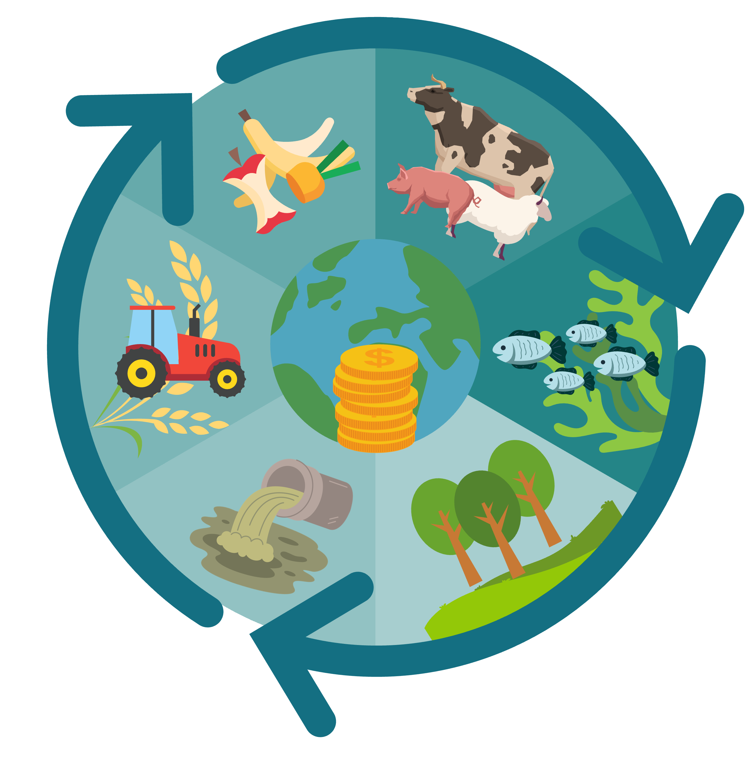
Kiertotalous
BIOØKONOMI

Slide 2
Oppimistavoitteet
Mitä biokaasu ja orgaaninen jäte on
Kuinka biomassaa voidaan muuttaa energiaksi
Lineaarisen ja kiertävän biotalouden ero
BIOØKONOMI
Biokaasun ja orgaanisten jätteiden käyttökohteet
Kuinka ravinteita voidaan kierrättää

Slide 3
Mitä sinulle tulee mieleen kuullessasi termin “Kiertävä biotalous”
BIOØKONOMI
Notes:
Biotalous on talousmalli missä käytettävy materiaali, kemikaali ja energia ovat peräisin uusiutuvista biopohjaisista raaka-aineista. Kiertotaloudessa resurssit pysyvät talouden kierrossa mukana eivätkä päädy kierron ulkopuolelle jätteeksi. Kirjoita keskelle talulua “Biotalous”. Ohjeista oppilaita keksimään erillaisia konsepteja, prosesseja tai toimintoja jotka liittyvät biotalouteen. Kirjoita oppilaiden vastauksia termin ympärille muodostaen sanapilven sen ympärille. Linkissä on video, joka selittää termiä oppilaille ja sitä voidaan käyttää alkuun tutustuttamaan termi luokalle. Videon pyöriessä voit yliviivata oppilaiden keksimiä sanoja taululla kun ne ilmenevät videossa. Saitko viivattua ainakin 6 eri sanaa taululta?

Slide 4
Biomassa
Biomassalla tarkoitetaan orgaanista materiaalia, ts. Kasveja, eläimiä tai mikrobeja, sekä niiden tuottamia jäteitä.
Tähän sisältyy siis kaikki puista ja ruokakasveista eläimiin ja mikrobiallisiin massoihin. Biomassa on erittäin tärkeä resurssi ihmisille, sillä sitä voidaan käyttää energiana, ruokana, kuituina ja kemikaaleina.

Slide 5
Lineaarinen vs Kiertävä Biotalous
Biomassaa käytetään raaka-aineena tuotteiden, energian ja kemikaalien tuotantoon. Näistä syntyneet sivuvirrat poistetaan käytöstä jätteinä ja siirretään loppusijoituspaikkaan
Biomassa, tuote ja niiden sisältämät ravinteet käytetään, kerätään ja kierrätetään uusiokäyttöön muodostaen suljetun materiaalikierron.

Slide 6
Maanviljely
Pääperiaatteet:
Resurssitehokkuus: Tähdätään siihen että kaikki kerätään ja kierrätetään. Kasvijäänteet hyödynnetään raaka-aineina ja ravinteiden kierrätyksellä säilytetään viljelysmaa rikkaana.
Biodiversiteetti: Monimuotoistettu viljely parantaa viljelysmaan sietokykyä ja ekosysteemin kestävyyttä.
Jätteen vähentäminen: Kiertotaloudellinen viljely vähentää jätteen muodostumista jokaisessa vaiheessa prosessia

Slide 7
Metsänhoito
Historiallisesti kiertävä:
Perinteisesti metsänhoidossa on keskitytty metsän ylläpitoon eli siihen että puunkorjuun jälkeen puut uudelleenistutetaan. Näin varmistettiin kestävä sadonkorjuu ja uudistumisen kierto metsissä.
Kiertotalouden tavoitteena on säilyttää metsien terveys, biodiversiteetti ja niiden luomat ekosysteemipalvelut
Uusi alue: Metsänhoidon optimisointi laajempaa resurssien käyttöä ja pienempää jätteiden käyttöä varten

Slide 8
Vesiviljely
Hyödyntämättömät meren luonnonvarat:
Rannikkovedet kätkevät sisäänsä ravintoketjun alapään, eli primääristen tuottajien, luonnonvara aarreaitan.
Nämä organismit omaavat supervoiman: Meriveden suodatus, jonka ansiota nämä organismit kasvavat hyvin ravinnerikkaiksi
Korkealaatuisia proteiineja
Omega-3 rasvahappoja
Selluloosa

Slide 9
Päivän aiheet
Biojalostus: Biokaasu ja biolannoitteet
Pyrolyysi: Biohiili, bioöljy ja synteettinen kaasu
Kaasutus
Proteiinien uuttaminen
Struviitti uutto & Helppo louhinta
N2applied

Slide 10
Biojalostus
Orgaaninen materiaali→ Tuotteet ja energia
Kasvi-, levä- ja jätemateriaalin ympäristöystävällinen käyttö
Kemiallinen, terminen ja fysikaalinen prosessointi
Tuotteet: Esim. Biohiili, biomuovit ja vanilliini
Uusiutivat lähteet, alhaisemmat kasvihuonekaasupäästöt ja jätteen synty

Slide 11
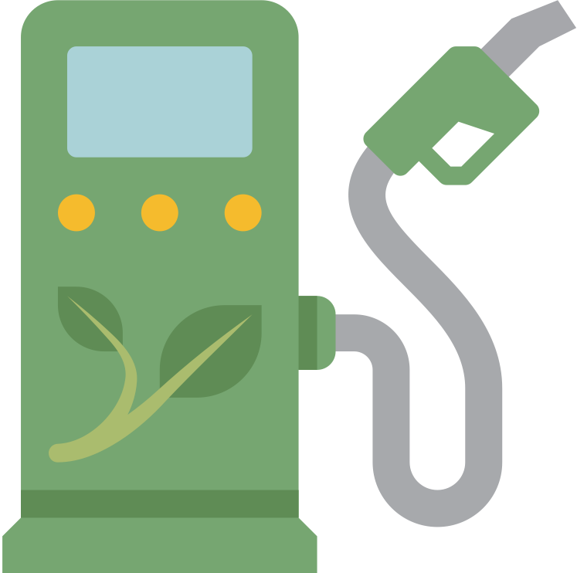
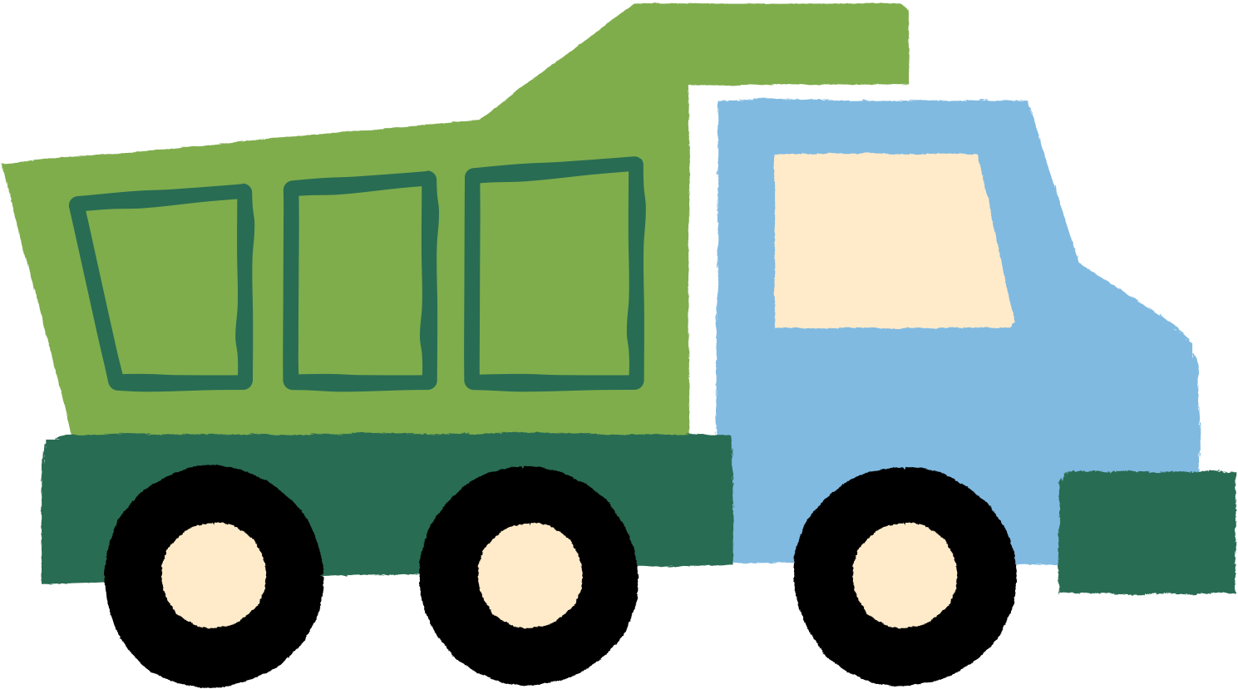
Uusiutuva energia orgaanisesta materiaalista, kuten ruokajätteestä ja karjanlannasta.
Biokaasu
Anaerobinen hajoaminen suljetuissa säiliöissä mikrobien toimesta
Käyttökohteet: Lämpöenergia, liikennepolttoaine ja sähkö
Esim: Biokaasulla (metaanilla) toimiva rekka
Notes:
Biokaasu: Energiaratkaisu jätteistä, lannoitteista ja ruokajätteestä
Orgaaninen materiaali mädätetään/hajoitetaan suljetuissa säiliöissä ilman ilmaa mikro-organismien avulla.
Biokaasun tuotanto: Metaani, hiilidioksidi ja vesihöyry.
Vaarallisten aineiden kierrätys: Metaani ja hiilidioksidi otetaan talteen
Sovellukset: Lämpöenergia, ajoneuvojen polttoaine, sähkö
Tärkeä rooli jätehuollossa: 76 % syntypaikkalajitellusta ruokajätteestä biokaasuksi (2020).
Käyttö Oslon kaltaisissa kaupungeissa: Biokaasulla toimivat bussit vähentävät jätettä ja korvaavat fossiilisia polttoaineita.
Biokaasun tuotannosta saadaan bonustuote: biolannoite.
Biolannoite: Ravinteikas lannoite, jossa on hiiltä.Soveltuu elintarviketuotantoon ja hiilen keräämiseen maaperään.
Hiili on tärkeää maaperän laadun kannalta, ravinteiden lähde mikro-organismeille.
Edistää kosteutta ja parantaa maaperän rakennetta
Nestemäinen koostumus muistuttaa ohutta karjanlantaa.
Voidaan käyttää samoilla laitteilla kuin ohutta karjanlantaa.
Ympäristöystävällinen vaihtoehto keinolannoitteille ilman haitallisia kemikaaleja.Ylläpitää maaperän terveyttä

Slide 12
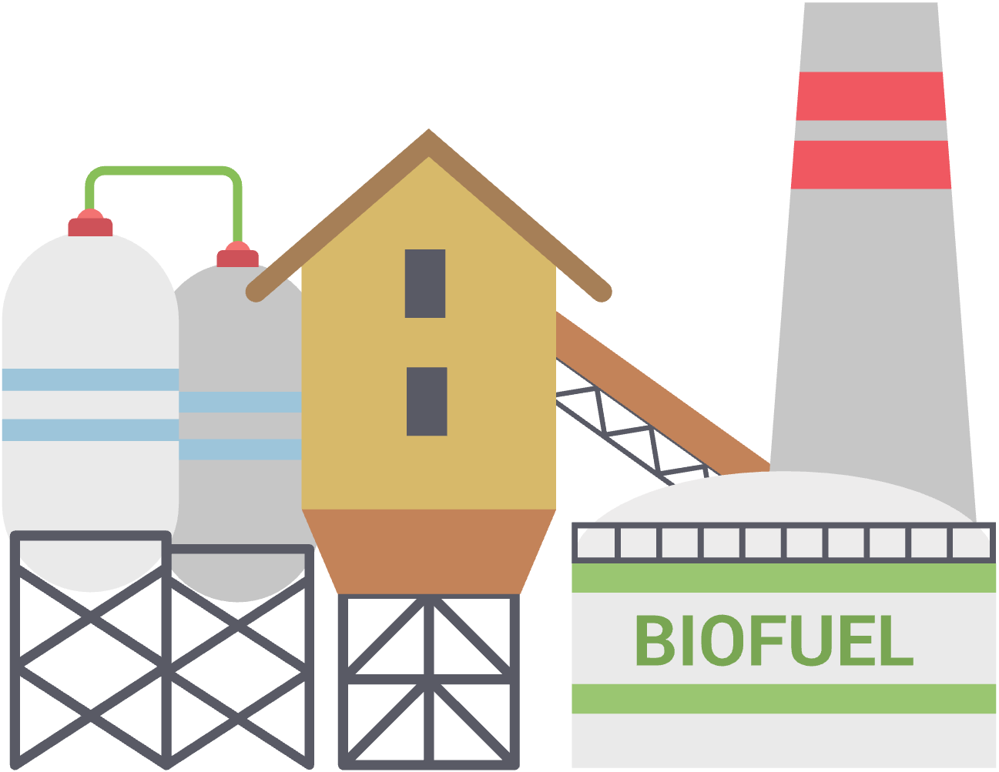
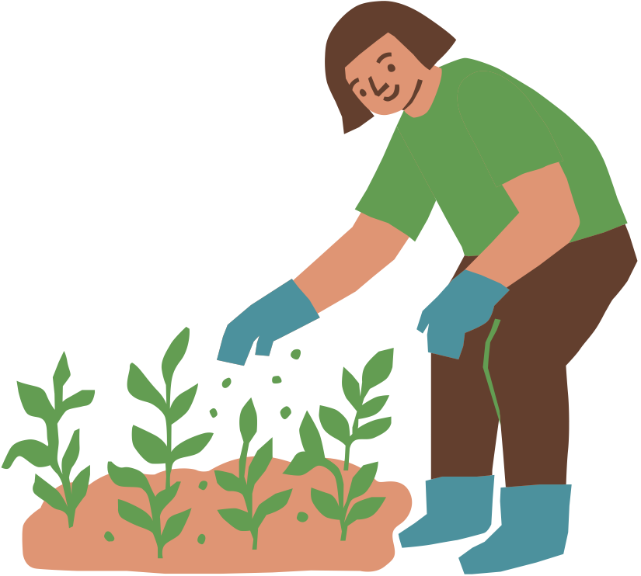
Biolannoitteet
Ravinteikas lannoite, joka sisältää hyödyllisiä hivenaineita
Parantaa maanrakennetta ja hiilen sitoutuvuutta
Ravinteiden lähde mikrobeille maassa, jotka parantavat maan laatua
Vähemmän hajuhaittaa verrattuna lantaan
Helppo levittää nestemäisyyden ansiota
Biogass
Notes:
Biokaasu: Energiaratkaisu jätteistä, lannoitteista ja ruokajätteestä
Orgaaninen materiaali mädätetään/hajoitetaan suljetuissa säiliöissä ilman ilmaa mikro-organismien avulla.
Biokaasun tuotanto: Metaani, hiilidioksidi ja vesihöyry.
Vaarallisten aineiden kierrätys: Metaani ja hiilidioksidi otetaan talteen
Sovellukset: Lämpöenergia, ajoneuvojen polttoaine, sähkö
Tärkeä rooli jätehuollossa: 76 % syntypaikkalajitellusta ruokajätteestä biokaasuksi (2020).
Käyttö Oslon kaltaisissa kaupungeissa: Biokaasulla toimivat bussit vähentävät jätettä ja korvaavat fossiilisia polttoaineita.
Biokaasun tuotannosta saadaan bonustuote: biolannoite.
Biolannoite: Ravinteikas lannoite, jossa on hiiltä.Soveltuu elintarviketuotantoon ja hiilen keräämiseen maaperään.
Hiili on tärkeää maaperän laadun kannalta, ravinteiden lähde mikro-organismeille.
Edistää kosteutta ja parantaa maaperän rakennetta
Nestemäinen koostumus muistuttaa ohutta karjanlantaa.
Voidaan käyttää samoilla laitteilla kuin ohutta karjanlantaa.
Ympäristöystävällinen vaihtoehto keinolannoitteille ilman haitallisia kemikaaleja.Ylläpitää maaperän terveyttä

Slide 13
Orgaanisen jätteen tehokas käyttö
Luo työpaikkoja ja lisäarvoa
Uusiutuva luonnonvara, joka vähentää tarvetta käyttää fossiilisia vaihtoehtoja
Dependance on sufficient access to raw materials
Potencial odor problems
Climatic conditions
High costs of investment in infrastructure
Edut
Haitat

Slide 14
Orgaanisen jätteen tehokas käyttö
Luo työpaikkoja ja lisäarvoa
Uusiutuva luonnonvara, joka vähentää tarvetta käyttää fossiilisia vaihtoehtoja
Riippuvaisuus raaka-aineiden riittävästä saatavuudesta
Hajuhaitta
Ilmasto-olosuhteet
Korkeat kustannukset ja infrastruktuuri investoinnit
Edut
Haitat

Slide 15
Ilmastohyödyt
Ilmastohyöty: Myönteiset ilmastovaikutukset
100% - Mitä se tarkoittaa?
Ympäristölliset ilmastohyödyt
Sosiaaliset ilmastohyödyt
Taloudelliset ilmastohyödyt

Slide 16
Ilmastohyödyt biokaasusta
Biokaasun hyöty fossiilisten energiamuotojen korvaamisessa
Biokaasun jalostuksessa syntyvä hiilidioksidi korvaa fossiilisista hiilidioksidia
Mineraalilannoitteiden korvaaminen mädätteellä
Jätteet ja lannoitteet käsitellään biokaasulaitoksessa, joiden ilmastovaikutukset ovat vähäisemmät kuin vaihtoehtoisten käsittelytapojen
Ilmastohyöty ilmaistaan prosentteina. Biokaasuun investoimalla voidaan saada yli 100 prosentin ilmastohyöty.
Esim:
Kuvittele ajoneuvo, joka tuottaa 100 tonnia CO2-ekvivalentteja (hiilijalanjälki) bensiinillä ajaessa. Jos bensiini korvataan biokaasulla, päästöt vähenevät 100 tonnilla CO2-ekvivalenttia, jolloin saavutetaan 100 % ilmastohyödyn. Toisin sanoen, olemme tällöin vähentäneet kasvihuonekaasupäästöjä ekvivalentin määrän verrattuna fossilisista polttoaineista syntyneisiin päästöihin.

Slide 17
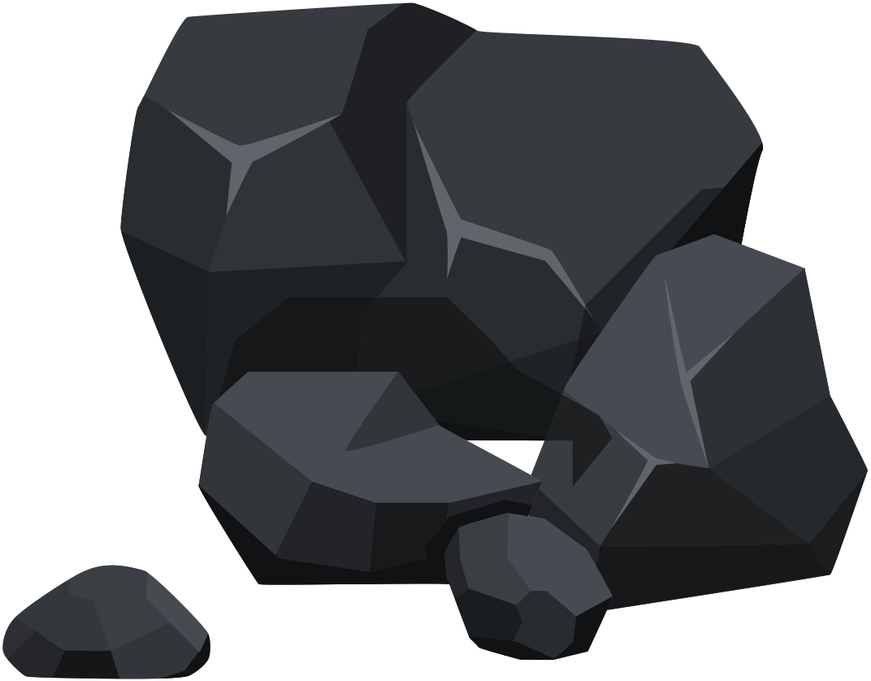
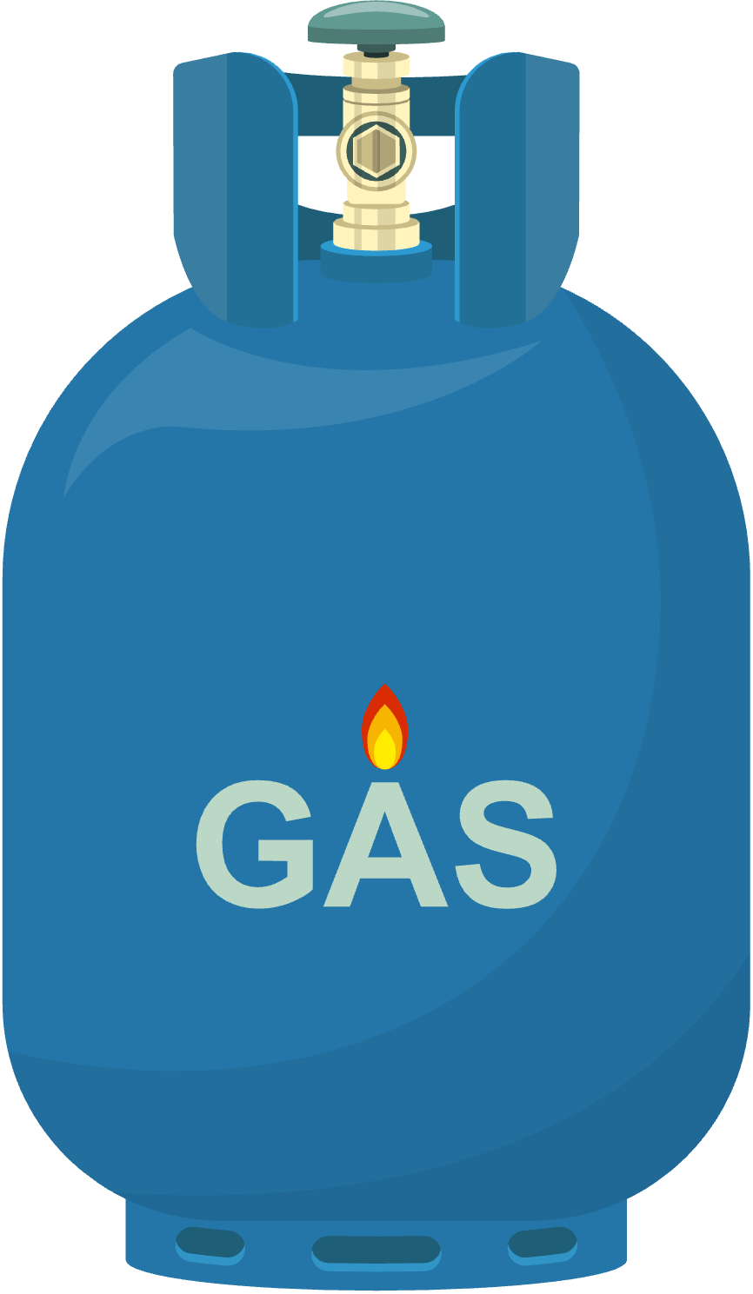
Pyrolyysi
Biomassasta arvotuotteisiin
Prosessi: Kuumentaminen ilman happea 500-600C
Tuotteet: Biohiili, biokaasu ja bioöljy
‘
3
500-600°C
2
1

Slide 18
Pyrolyysi
Biohiili
Huokoinen, hiilirikas ja pysyvä materiaali
Fra biomasse til verdifulle produkter
Prosess: Oppvarming uten oksygen 500-600°C
Nyttige produkter: Biokull, biogass, bio-olje
‘
3
500-600°C
2
Käyttökohteet
Maanparannus
Hiilen sidonta
Energiatuotanto
1

Slide 19
Pyrolyysi
Biokull
Bioöljy
Porøst, karbonrikt og stabilt materiale
Fra biomasse til verdifulle produkter
Prosess: Oppvarming uten oksygen 500-600°C
Nyttige produkter: Biokull, biogass, bio-olje
Sisältää tervaa, rasvaa ja vettä
‘
3
500-600°C
Käyttökohteet
Lämmitys
Sähkötuotanto
Polttoaine
Ruuanvalmistus
2
Edut
Joustavuus
Energia tehokkuus
Helppo integroida
Bruksområder
Jordforbedring
Karbonbinding
Energiproduksjon
1

Slide 20
Pyrolyysi
Biokull
Synteesikaasu
Bio-olje
Porøst, karbonrikt og stabilt materiale
Sisältää metaania, hiilimonoksidia, vetyä sekä jonkin verran hiilidioksidia ja typpeä.
Fra biomasse til verdifulle produkter
Prosess: Oppvarming uten oksygen 500-600°C
Nyttige produkter: Biokull, biogass, bio-olje
Inneholder tjære, hydrokarboner og vann
‘
3
500-600°C
Bruksområder
Oppvarming, kraftproduksjon, drivstoff, matlaging
2
Fordeler
Fleksibilitet, energieffektiv og enkel å integrere
Bruksområder
Jordforbedring
Karbonbinding
Energiproduksjon
Käyttökohteet
Maakaasun korvaus
Energian lähde
Raaka-aine
1

Slide 21
Unohdettujen resurssien hyödyntäminen
Paikallinen tuotanto
Ympäristöystävällinen
Edut
Taloudellisesti haastava
Kuljetuskustannukset
Metsäkadon riski
Haitat

Slide 22
Unohdettujen resurssien hyödyntäminen
Paikallinen tuotanto
Ympäristöystävällinen
Edut
Taloudellisesti haastava
Kuljetuskustannukset
Metsäkadon riski
Haitat

Slide 23
Edut
Vaarallisten aineiden päästöjen vähennys
Jätteiden tehokas hyödyntäminen
Kierrätettävä materiaali
Kaasutus
Vanha teknologia
Polttoaine kaasuksi
Kuumennetaan 800 – 1000C
Tuottaa synteesikaasua
Useita materiaaleja voidaan kaasuttaa
‘
Alhainen energiatiheys
Monimutkainen prosessi
Haitat
800 - 1000°C

Slide 24
Edut
Vaarallisten aineiden päästöjen vähennys
Jätteiden tehokas hyödyntäminen
Kierrätettävä materiaali
Kaasutus
Vanha teknologia
Polttoaine kaasuksi
Kuumennetaan 800 – 1000C
Tuottaa synteesikaasua
Useita materiaaleja voidaan kaasuttaa
‘
Alhainen energiatiheys
Monimutkainen prosessi
Haitat
800 - 1000°C

Slide 25
Edut
Vaarallisten aineiden päästöjen vähennys
Jätteiden tehokas hyödyntäminen
Kierrätettävä materiaali
Kaasutus
Vanha teknologia
Polttoaine kaasuksi
Kuumennetaan 800 – 1000C
Tuottaa synteesikaasua
Useita materiaaleja voidaan kaasuttaa
‘
Alhainen energiatiheys
Monimutkainen prosessi
Haitat
800 - 1000°C

Slide 26
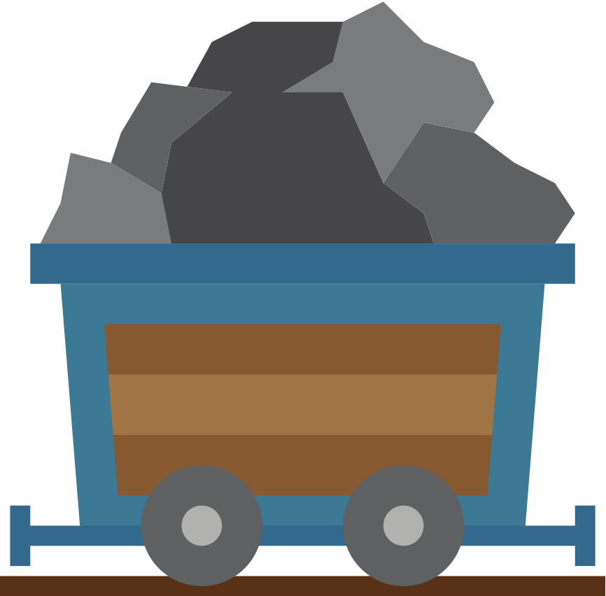
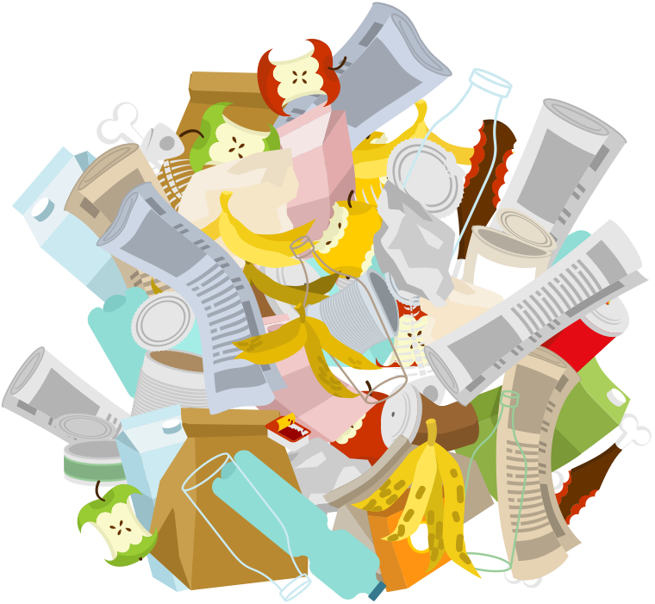
Pyrolyysi
Kaasutus
Tuote
V S
Tuote
Lämpötila
Lämpötila
500 - 600°C
800 - 1000°C
Raaka-aine
Raaka-aine

Slide 27
Proteiinien uuttaminen
Raaka-aineet
Ruoho, biojäte, yms.
Prosessi
Terminen hydrolyysi
Proteiinin uutto Lämmitys, puristus, nesteuutto
Käyttö
Proteiinineste Jälkituote

Slide 28
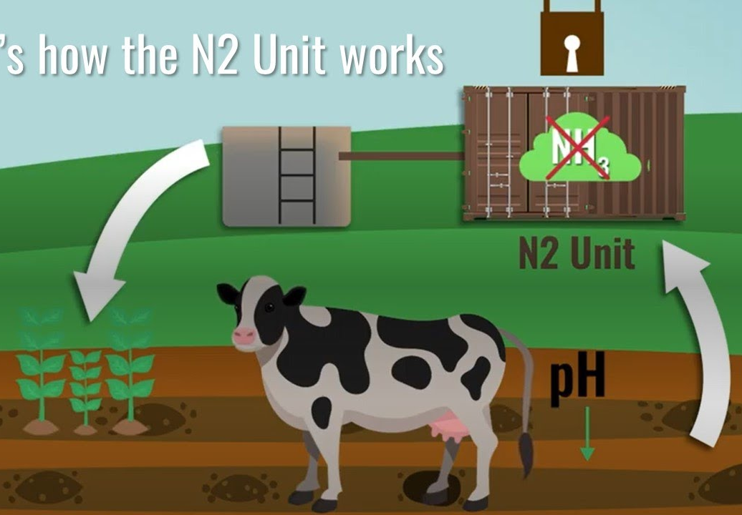
N2Applied teknologia vähentää typpioksidi päästöjä
Ilmassa oleva typpi→ lannoite
Tuottaa paikallisesti lannoitetta→ vähentää kuljetustarvetta
N2Applied

Slide 29
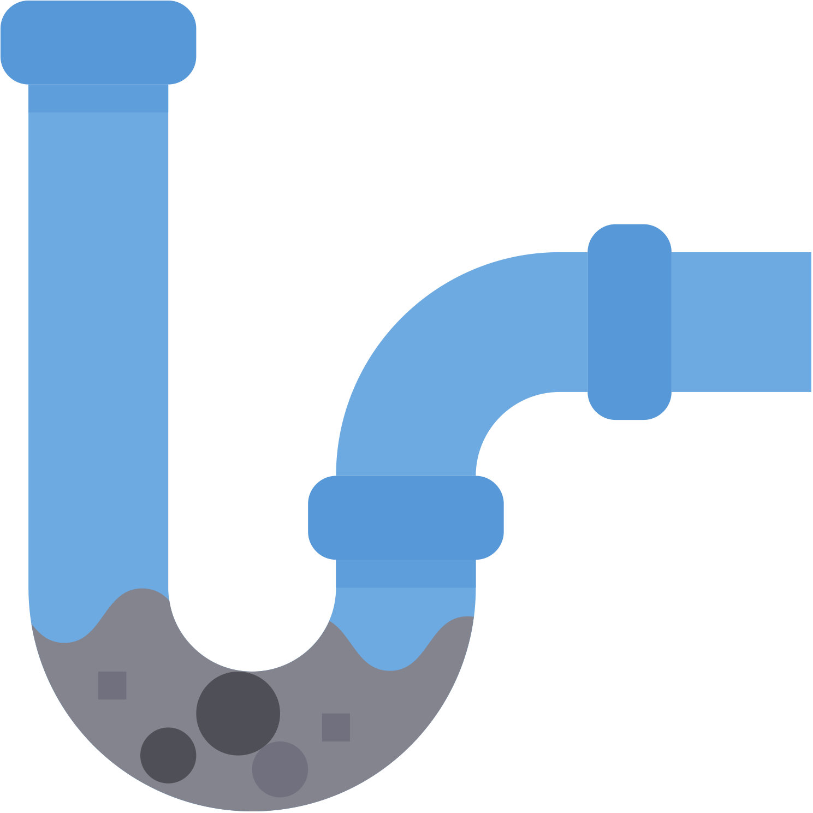
Struviitti uutto
Struviitti
Ongelma
Struviitti uutto
Lannoite
Fosforin puute

Slide 30
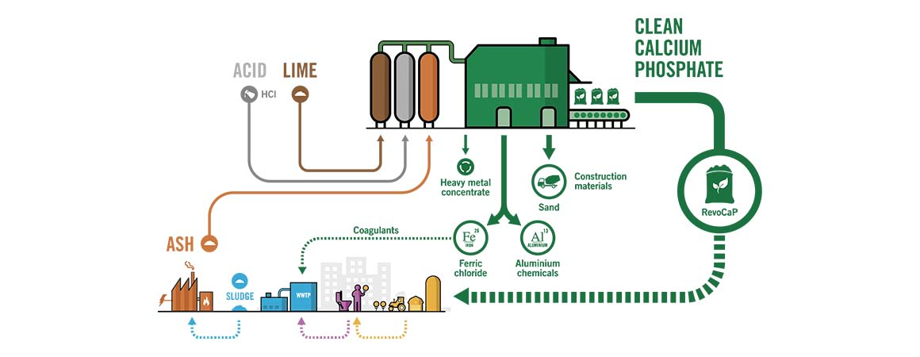
Fosforin talteenotto jätevedestä
Jopa 90% fosforin talteenotto
Edut: Jäte resurssiksi Vältetään kaivostoiminnan myrkyllisiä metalleja
Easymining
Ash2®Phos teknologia

Slide 31
Lisää tuotteita
Biomuovit
Tärkkelyksestä, joka on yleinen ainesosa monissa maatalousjätteissä, voidaan jalostaa biohajoavia muoveja. Syntyvä biomuovi on biohajoavaa ja sen hiilijalanjälki on huomattavasti alhaisempi kuin tavanomaisten muovien.
Kestävästi tuotettu eläinten rehu
Nurmiproteiinitiivistettä käytetään eläinten rehujen ainesosana sekä märkä- että kuivaruokinnassa. Se korvaa soijaa ja edistää alueellista kestävyyttä.
Kuidut
Sadonkorjuujätteet, kuten oljet, kuoret ja varret, sisältävät runsaasti selluloosaa, jonka takia niitä voidaan käyttää kuituina esimerkiksi tekstiileissä.
BIOØKONOMI
Lääkeaineet
Monet maatalousjätetyypit, kuten hedelmien kuoret, siemenkuoret ja kasvijätteet, sisältävät bioaktiivisia yhdisteitä, joita voidaan käyttää lääke- ja ravintotuotteissa.

Slide 32
EU:n Green Deal – mikä se on
Katsotaan selittävä video tästä
Biotalous
ja Yhteiskunta
Pariisin sopimus
Sopimus ilmastonmuutoksen torjumiseksi. Sen tavoitteena on rajoittaa maapallon lämpötilan nousu huomattavasti alle 2 °C:een esiteollisesta tasosta. Jokainen allekirjoittajamaa työskentelee sovittujen tavoitteiden saavuttamiseksi. Esimerkiksi Ruotsi lupaa muuttua hiilineutraaliksi (nettopäästöt nolla) vuoteen 2045 mennessä. Suomi on yksi Euroopan kunnianhimoisimmista maista, joka haluaa saavuttaa ilmastoneutraaliuden vuoteen 2035 mennessä. (Suomen ulkoasiainministeriö). Lähes koko maailma pyrkii saavuttamaan ilmastoneutraaliuden vuoteen 2050 mennessä.

Slide 33
Tiesitkö, että koulumme työskentelevät myös muiden EU:n kumppaneiden kanssa rakentaakseen tulevaisuuden kiertotaloutta?
Lue lisää:
Green Valleys- vihreän proteiinin talteenotto eläinten rehuksi
Biokaasu
BREC
Biotalous
ja Yhteiskunta
Kuvittele, että on vuosi 2030 ja sinulla on oma yritys vihreällä alalla. Mitä olet valmis tekemään edistääkseen tavoitteiden saavuttamista? Ehkäpä tuottamaan uusiutuvaa energiaa? Työskentelemään tutkijoiden kanssa uusien innovatiivisten teknologioiden testaamiseksi? Keräämään jätteesi, jotta se voidaan myöhemmin muuntaa uusiksi tuotteiksi? Istuttaa puutarha, joka antaa suojaa ja ruokaa pölyttäjille?

Slide 34
Kiitokset huomiostanne ja osallistumisestanne

